Slide 1

PHÒNG GIÁO DỤC VÀ ĐÀO TẠO QUẬN LONG BIÊN
TRƯỜNG TIỂU HỌC THẠCH BÀN A
CHÀO MỪNG CÁC THẦY, CÔ GIÁO
VỀ DỰ TiẾT CHUYÊN ĐỀ
MÔN TOÁN
LỚP 5C
Năm học 2016 - 2017
Giáo viên thực hiện: Trần Mai Diệu Anh

Slide 2
Kiểm tra bài cũ:
Tính :
a)
b)

Slide 3

Muốn nhân hai phân số ta lấy tử số nhân với tử số, mẫu số nhân với mẫu số.
Muốn chia một phân số cho một phân số ta lấy phân số thứ nhất nhân với phân số thứ hai đảo ngược.

Slide 4
a)

Slide 5
b)

Slide 6
Mẫu:
a)
b)
c)
d)

Slide 7
Một tấm bìa hình chữ nhật có chiều dài m, chiều rộng m. Chia tấm bìa đó thành 3 phần bằng nhau. Tính diện tích của mỗi phần.
Giải
Diện tích của tấm bìa là:
Diện tích của mỗi phần tấm bìa là:
Đáp số:

Slide 8
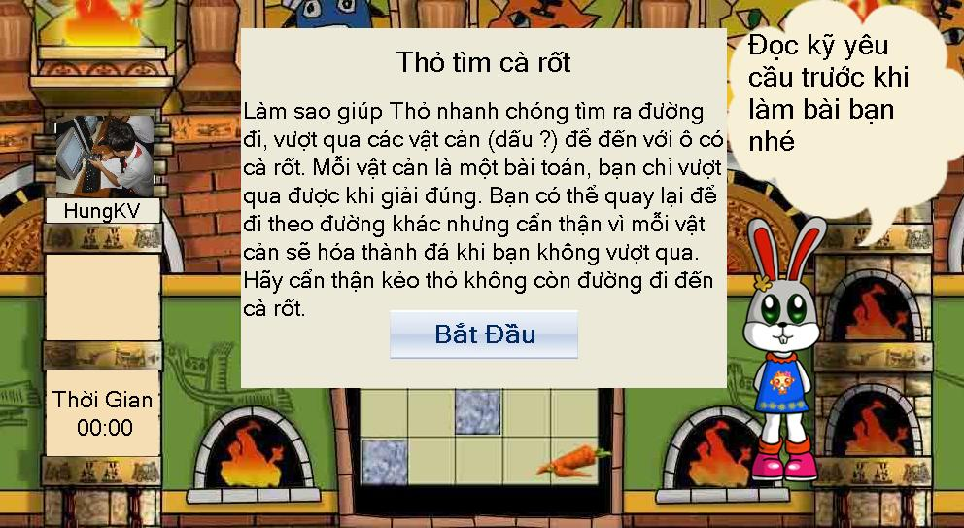
Thỏ tìm cà rốt
Thỏ muốn ăn cà rốt nhưng gặp 4 chướng ngại vật. Em hãy giúp thỏ nhé!
Bắt đầu

Slide 9




Slide 10
Kết quả phép tính:
là:
A
A
B
c

Slide 12
Kết quả phép tính:
là:
A
B
c
c

Slide 14
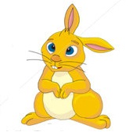
Có bao nhiêu phân số vừa lớn hơn 1 vừa nhỏ hơn 2 và có mẫu số là 3
Đáp án : Có 2 phân số đó là:

Slide 16
Tính theo cách thuận tiện:

Slide 18
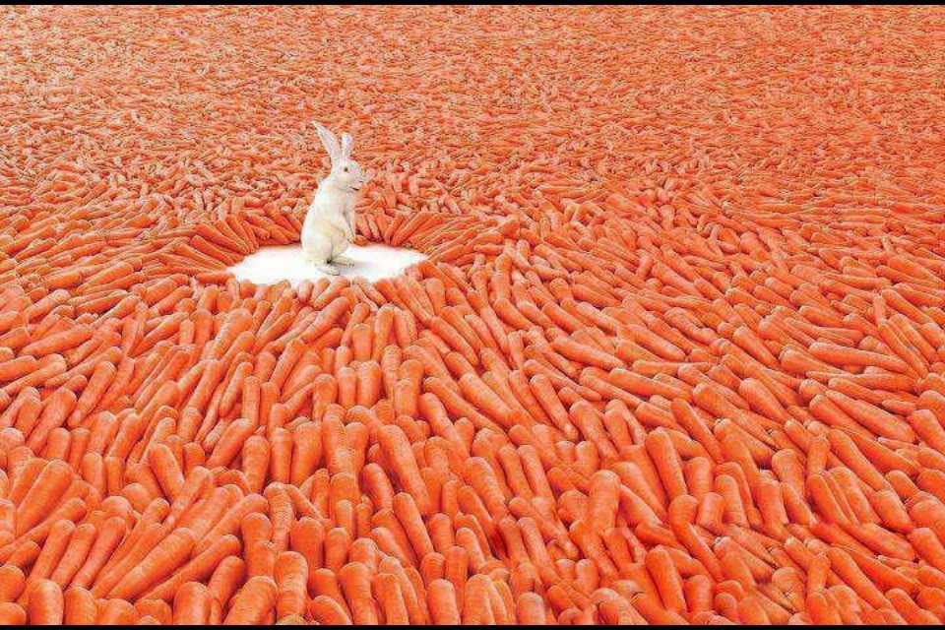



Slide 19



BÀI GIẢNG TOÁN 5 - MATH LECTURES GRADE 5
Hãy vào
http://thiviolympic.com
Để có những bài giảng Toán tiểu học hay nhất
http://thiviolympic.com

Slide 20
Chúc các em vui vẻ!
Bài giảng này có tại
http://thiviolympic.com

